Slide 1
МухIамад Шамхалов хабар «Вац»
8 класс

Slide 2
Дарсил мурадал:
МухIамад Шамхаловасул творчествоялъулгун цIалдохъабазул лъай-хъвай гьабизе.
Лъимал асаралъул аслияб пикру рагьизе тIамизе.
Дагъистаналъул тарихалде раккун, улкаялда ккарал хиса-басиязул цIалдохъабазе бичIчIи кьезе.
МахIач Дахадаевасул образ рагьизе, гьесул Дагъистаналъе букIараб кIваралъул бицине.
ЦIалдохъабазул калам цебетIезабиялъе кIвар кьезе.

Slide 3
Дарсиде хIадур гьари
РачIа, дир цIалдохъаби, цадахъ рекъон цIалдезин,
Нилъер цебесеб тарих цIехон лъазе гьабизин.
Авар адабияталъул дарсиде гIинтIамизин,
Инкъилабалъул заман ракIалде щвезабилин.

Slide 4
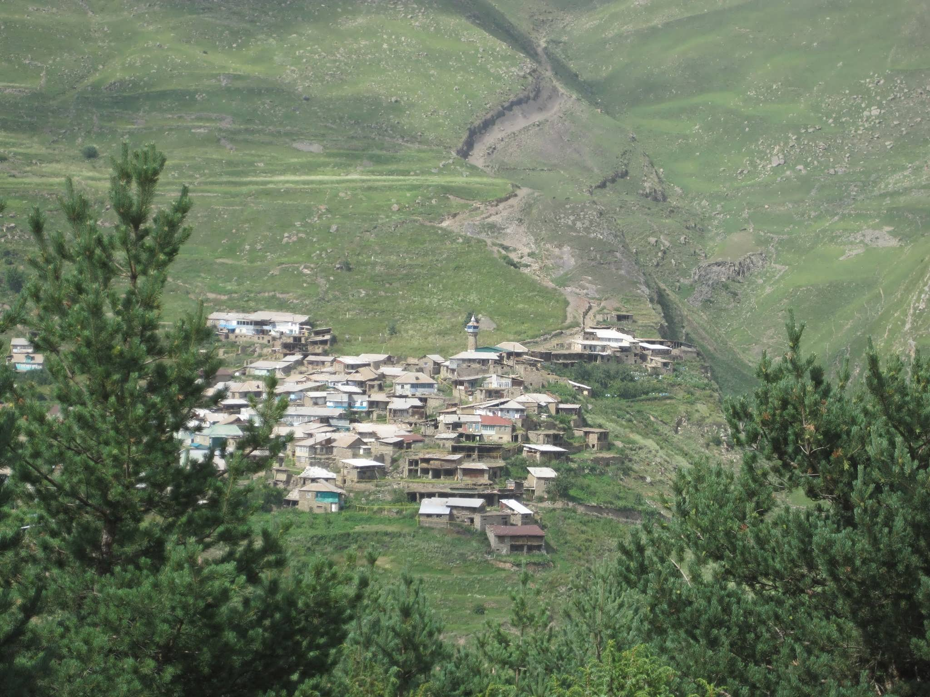
ЦIумада район, Лъондода росу

Slide 5
МухIамад Шамхалов

Slide 6
МухIамад Шамхалов гьавуна ЦIумада районалъул Лъондода росулъ. ГьитIинго бесдаллъун хутIарав МухIамадилъ лъикIал хасиятал щулалъана. Щибаб къоялъ халатаб нухалъ хьвадулаан гьев цIализе Лъондодаса КIванаде щвезегIан, гьоркьохъеб лъай ва тарбия щвана школа- интернаталда ва хадуса лъугIизабуна партиялъул тIадегIанаб школа. ЗахIматалъулаб гIумруялда байбихьана районалъул
« Социализмалъул байрахъ» газеталъул редакциялдаса. 1936 соналда хIалтIизе лъугьана республикаялъул « МагIарул большевик» (ХIакъикъат) газеталъул редакциялде. Гьениб гьес корректорлъиялдаса бетIерав редакторасде щвезегIан нух нахъа тана.

Slide 7
Шамхаловас тIоцере хъвалел рукIана кучIдул ва 1954 соналда гьезул тIехьги бахъана. Амма хеккого гьев, кучIдул хъвайги тун, хабариял асаразде вуссана. 1965 соналда Дагъистаналъул ТIахьазул издательствоялъ бахъана гьесул харбазул « КIудияв вац» абураб тIехь. Хадурккун цоязда хадур цоял Москваялда гIурус мацIалдаги магIарул мацIалдаги рахъарал « Гьанжесев магIарулав», «Намус», « ГIумруялъул дарсал», «Дир эмен», «Салтанат», «КIкIалахъ бахъараб кьвагьи», «Гьеб маргьа гуро», «КIудияб гIумруялъул къоял», «ГIадамал руго гIадамал», «ХIалхьи гьечIел гIадамал» абурал тIахьал. Кинабго М. Шамхаловас къатIибе биччана 20 тIехь, 16 магIарул мацIалда ва 4 гIурус мацIалда. Гьесул асаразул героял руго жакъасеб къоялъул гIадамал, рихьизарулел руго гьезул ишал.

Slide 8
ГIемерал соназ Шамхалов вукIана Дагъистаналъул Журналистазул союзалъул председательлъун, МахIачхъала шагьаралъул ва районалъул исполкомазул членлъун, партиялъул МахIачхъала шагьаралъул комитеталъул членлъун.
Дагъистаналъул литература бечед гьабиялъулъ лъураб кIудияб бутIаялъе ва хIалтIулъ бихьизабураб хIаракатчилъиялъе гIоло гьесие кьуна «ХIурматалъул гIаламат» 3 орден, Дагъистаналъул культураялъул мустахIикъав хIалтIухъанасул цIар, ДАССРалъул Верховный Советалъул Президумалъул ХIурматалъул грамотаби.
Шамхалов мухIамад вукIана жинда божилъи гьабураб хIалтIи ракI бацIцIадго ва кIудияб хIаракатчилъиялда тIубазабулев ватIаналъул патриот, гIакъилаб, гьуинаб, гIодобе биччараб каламалъул, гьитIинасдаги кIудиясдаги рекъезабизе лъалев, берцинаб гIамалалъул, лъикIав инсан.

Slide 9
Гьединал руго гьесул къисабазул, харбазул аслиял героялги. Нилъеда гьенир ратула цIияб гIумру гIуцIулел захIматалъул бахIарзалги, гIадамазе лъикIлъи гьабизе хIадурал, гIаданлъи цIикIкIарал лебалал гIадамалги, хIинкъи – къай лъаларел, гIумруялъулъ ритIухълъиялъе гIоло къеркьолел ва цIияб гIумру гIуцIулел гIолилалги.
Гьев нилъедаса ватIалъана 1995 соналъ 25 декабралда.
Гьале Шамхалов МухIамад гьавуралдаса ана 100 сон. Амма гьесул асарал добго гъираялда цIалулел руго, малъулел руго школазда. ЧIаго букIина гьесул цIар.

Slide 10
Словарияб х1алт1и
Г1адатал- обычаи
Ихтияр - право
Ригьин гьаби – сватовство
Адаб-х1урмат – уважение
Г1акъиллъи, рит1ухълъи - правдивость, правильность.

Slide 11
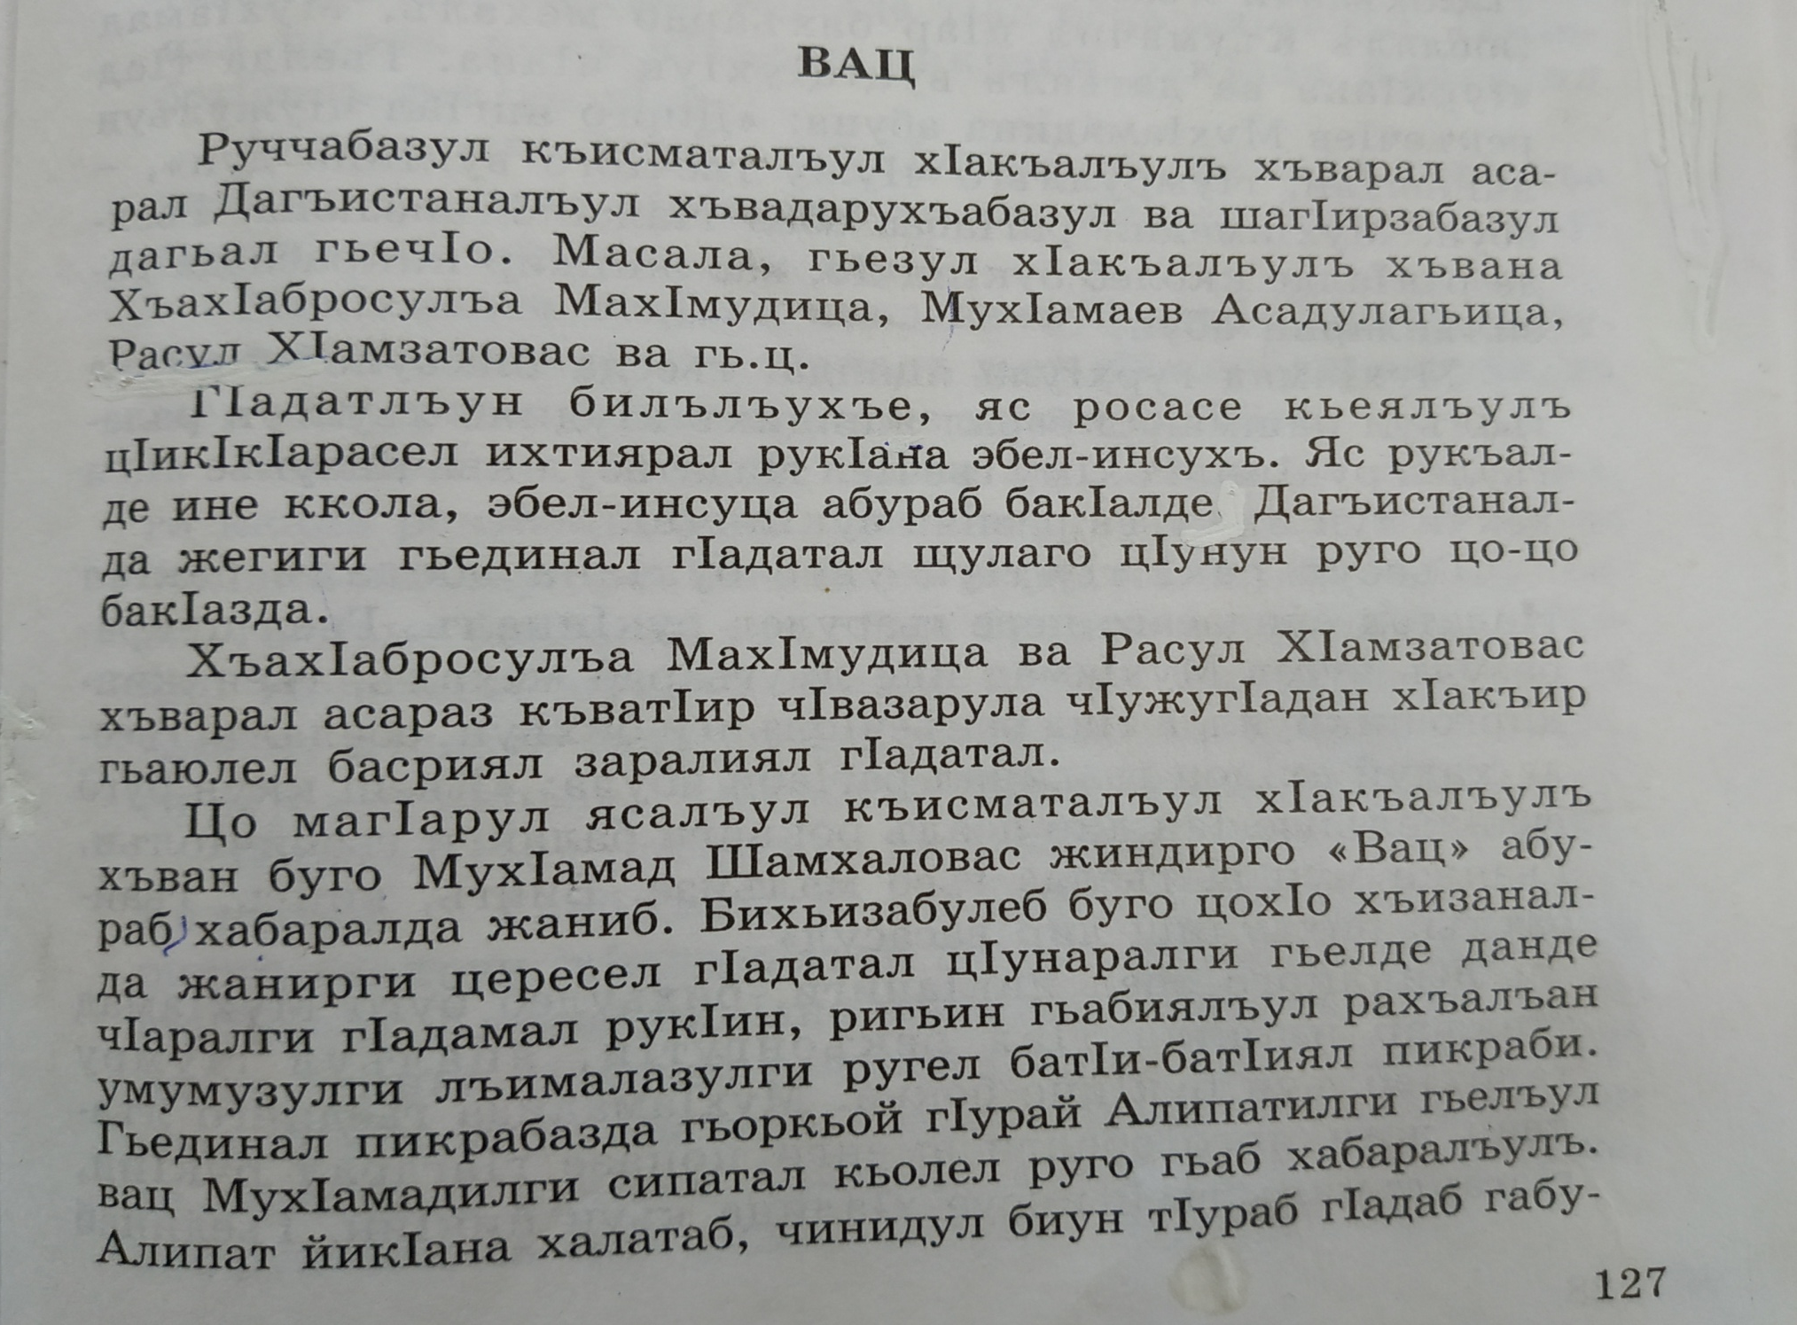

Slide 12
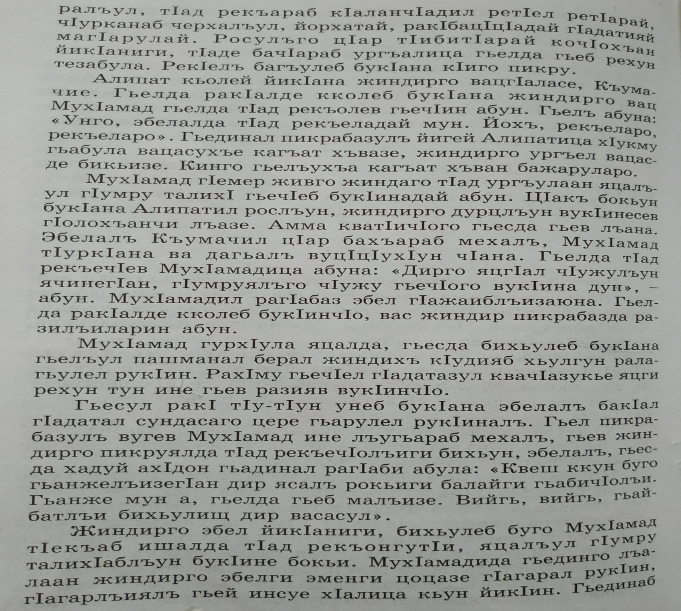

Slide 13
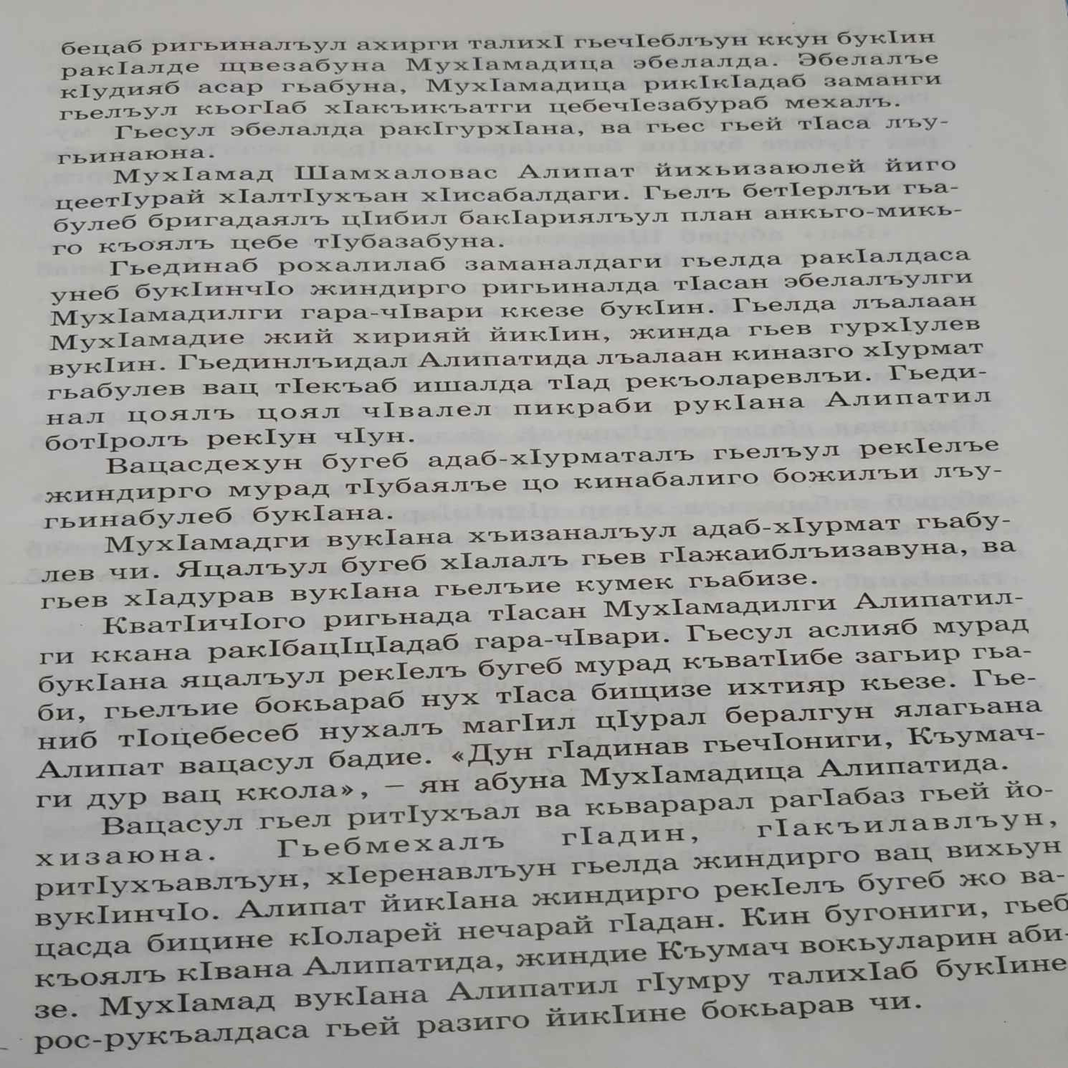

Slide 14
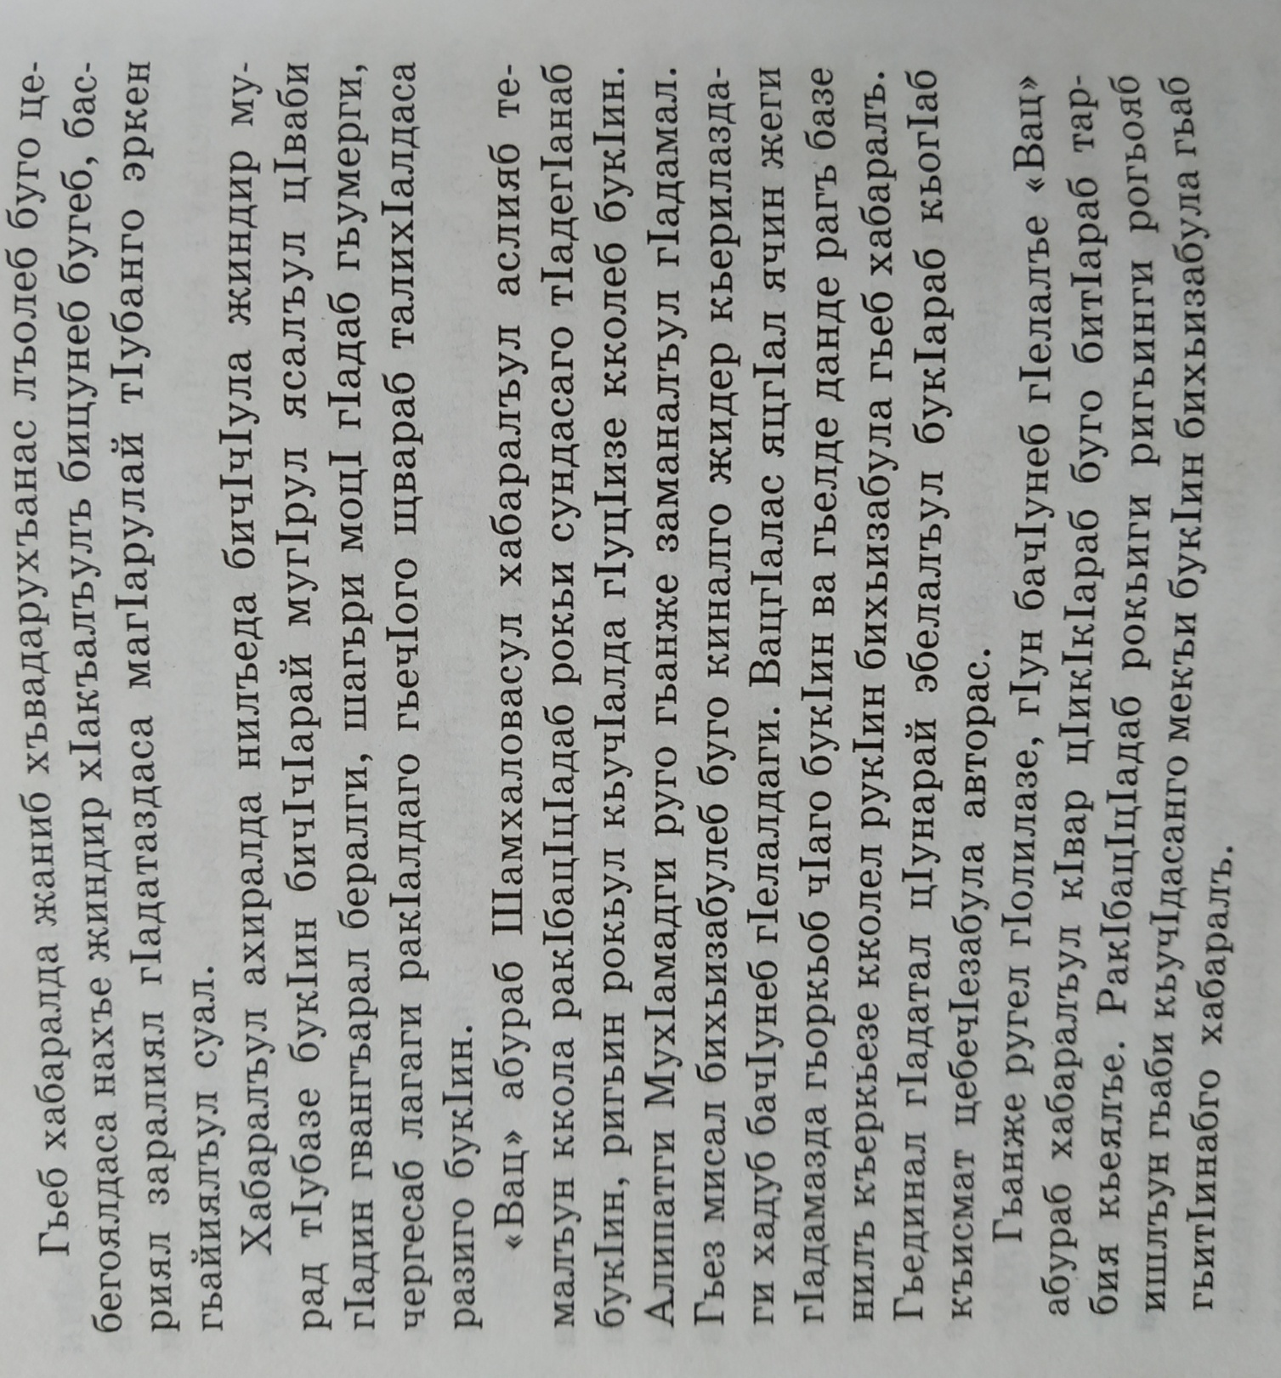

Slide 15
Нижеда кидаго кIочене гьеч1о
КIалалъ туманкIги бан, тушман чIвараб къо.
Къаникь шапаниги, щвела ракIалде,
Щвараб гIор гIадинан мун вачIунеб къо.
Дур кверзул ралъдалъан цIа пирхизегIан,
ЦIуял кулаказул канлъи босичIо.
Гендерил парсахъе мун вахинегIан
Ханзабазул рокъоб магIирукъ лъечIо.
Берцинаб рагIуде гIин тIамичIезда
ГIарададул гулла гаргазабуна.
Гоцинскиясул бецал бандазда
Большевиказул гуч бихьизабуна.
Гьаб кечI цIалулаго кинаб заман нужеда ракIалде щолеб?
Кинаб революциялъул бицунеб бугеб авторас?
Цоги кин абилеб революцияйин абизе ккани?
Революция – инкъилаб.

Slide 16
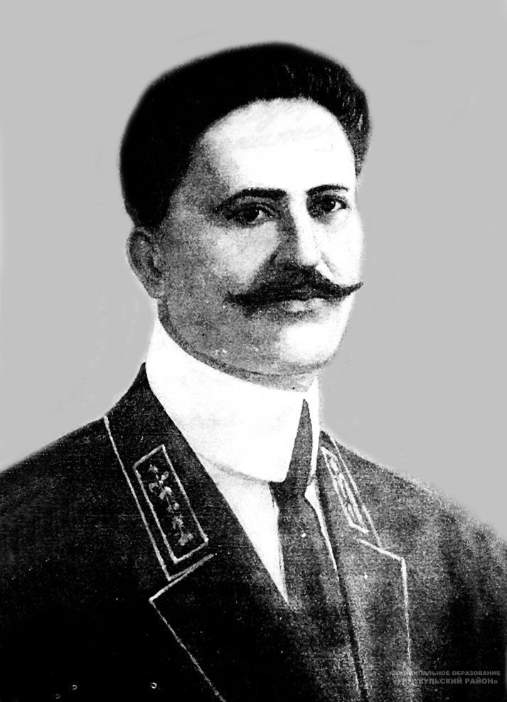
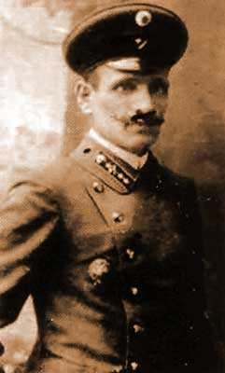
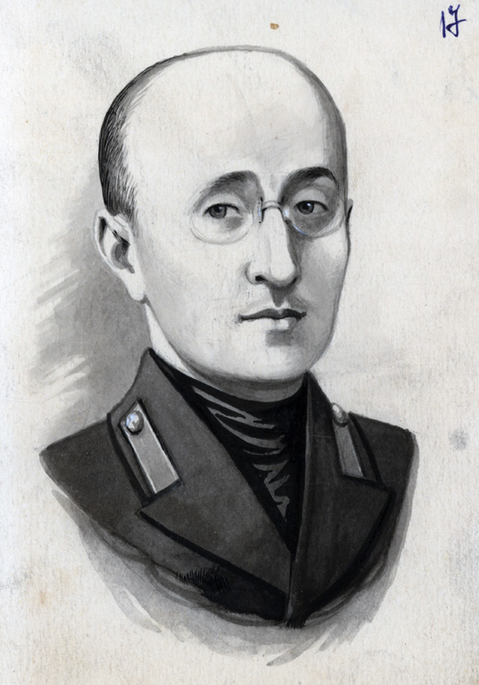
Революционерал
Уллубий Буйнакский
МухIамадзагьид
Хизроев
МахIач Дахадаев

Slide 17
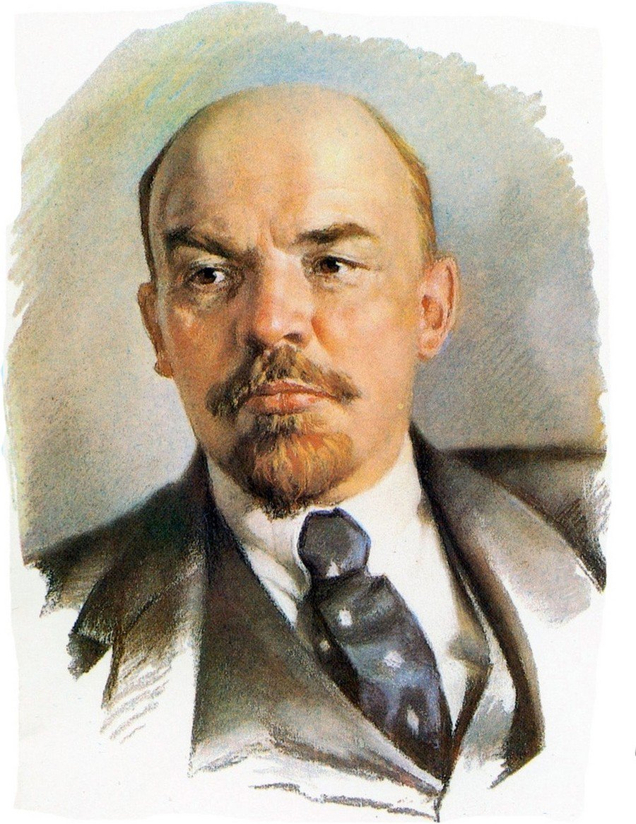
Россиялда революция кида бергьараб?
(1917 соналъ)
Лъица нухмалъи гьабулеб букIараб гьеб инкъилабалда?
(Россиялда 1917 соналъ бергьараб
инкъилабалъе нухмалъи гьабулеб букIана Владимир Ильич (Ульянов) Лениница.

Slide 18
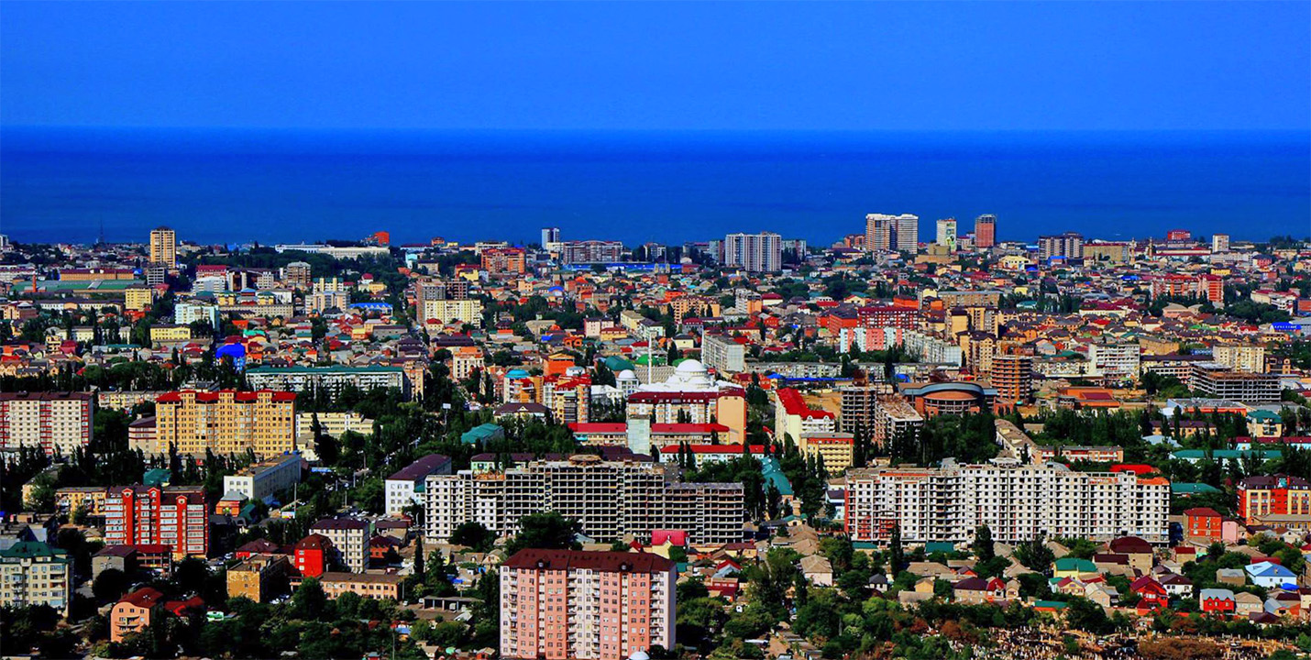
Революциялда цебе МахIачхъалаялда цIар щиб букIараб?
МахIачхъала

Slide 19
Дарс щула гьаби.
Кина-кинал г1адатал нужеда лъалел?
Къуватал г1адатал доб заманаялъул кинал г1адатал нужеда лъалел?
Доб заманаялъулги гьанже заманаялъулги г1адатазул бат1алъи кинаб бугеб?
Вацасул рахъкквей кин нужеда бихьулеб бугеб?
Кинаб г1амалалъул чи вук1арава Мух1амад ?
«Вац» абураб Шамхаловасул хабаралъул аслияб темалъун щиб кколеб?

Slide 20
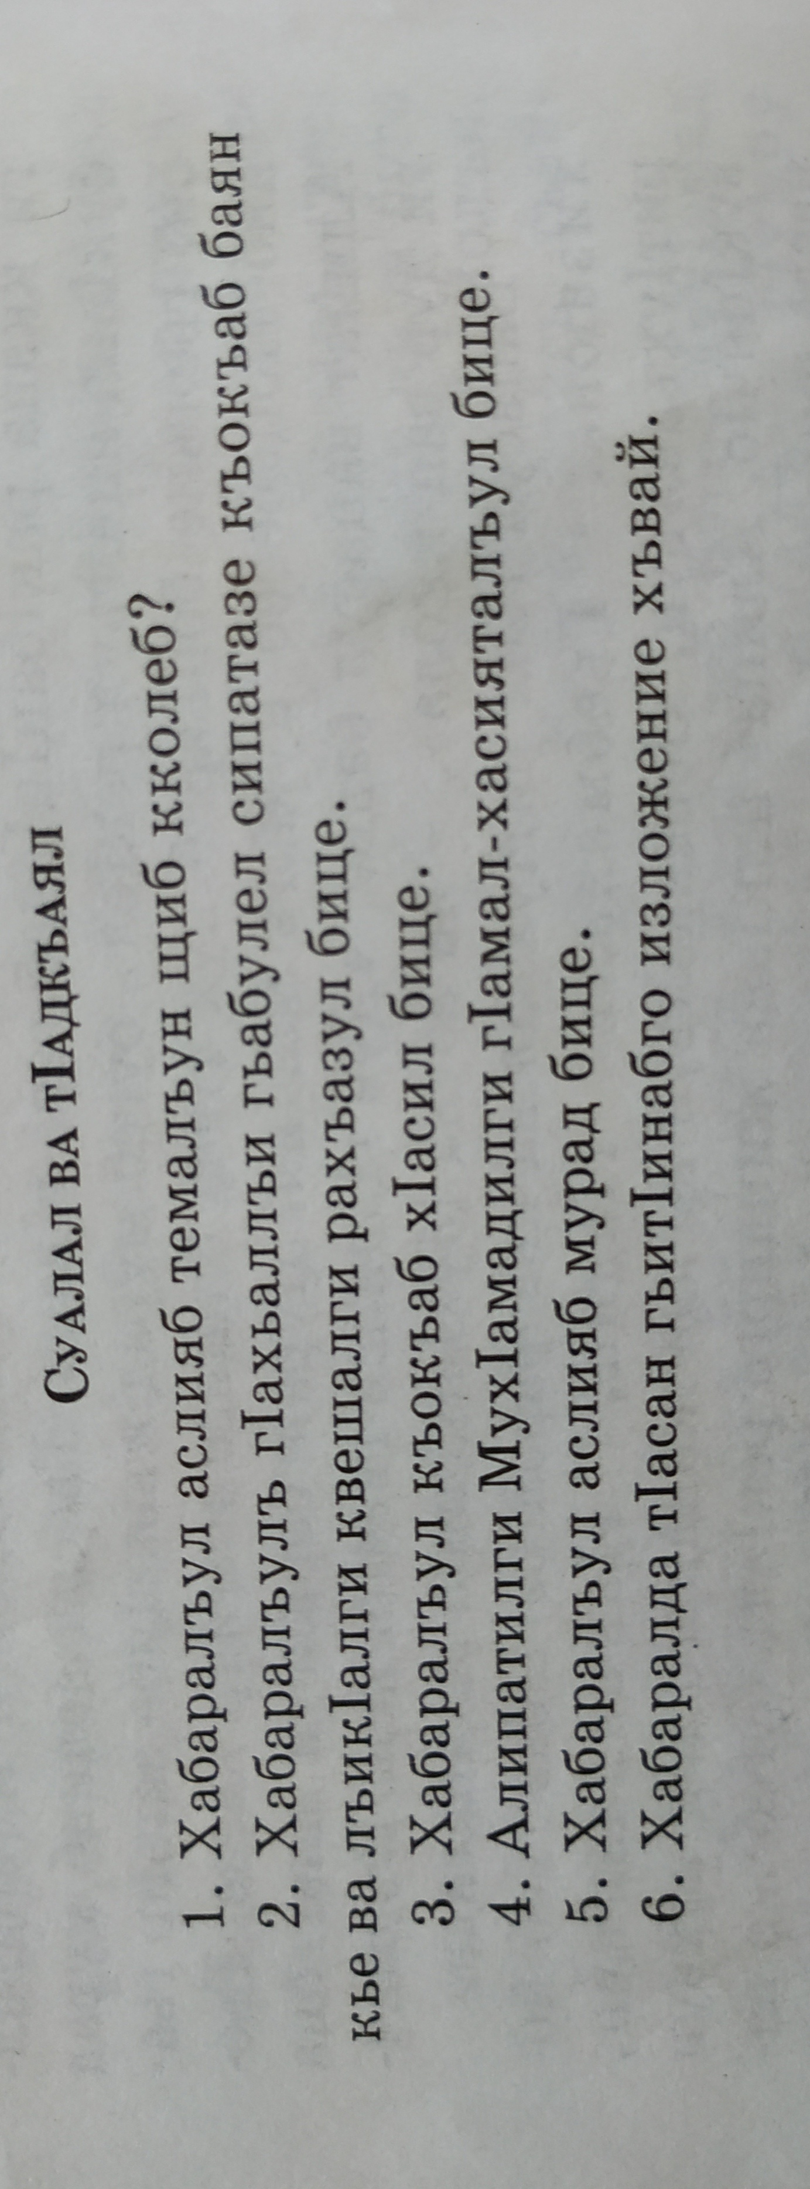
Суалал ва т1адкъаял.

Slide 21
Рокъобе хIалтIи
«Вац » абураб хабаралда т1аса сочинение хъвазе рокъоб.
ТIехьалда ругел тIадкъаязе жаваб кьезе лъазабизе.
МухIамад Шамхаловасул гIумруялъул бицине .

